Slide 1

Knock Out 2PC with Practicality Intact: a
High-performance and General Distributed
Transaction Protocol
作者：KZiliang Lai∗†, Hua Fan‡, Wenchao Zhou‡ , Zhanfeng Ma‡, Xiang Peng‡ , Feifei Li‡ and Eric Lo†
Notes:
Coalescent Commit同步写机制可能在写多的场景不太好，
所以是否可以设计一个异步写+通知备份数据过时的机制，
可能能发个B。

Slide 2

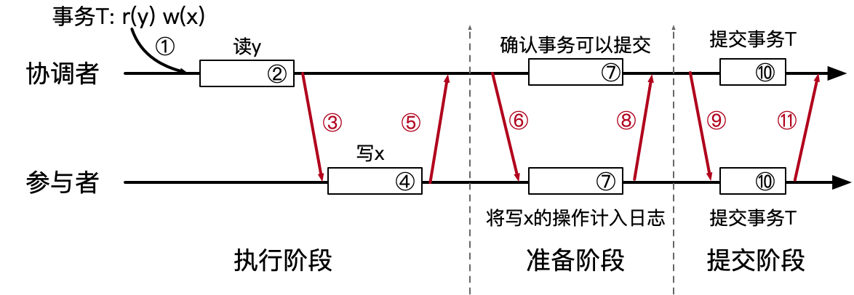
Introduction
分布式数据库中通常采用2PC来执行分布式事务
然而2PC持锁时间很长，从执行阶段拿到锁，在提交阶段结束后才能放锁
性能差
持锁时间
设计一个新的分布式提交协议，无需2PC
1

Slide 3
Introduction
这篇文章提出了Primo，无需2PC的新分布式提交协议。
主要思想：
执行阶段时，读操作也获取排它锁(这里假设读集覆盖写集)，因此在2PC期间，写操作就不会遇到因为锁升级出现的冲突。
故意不处理可能出现的分区故障从而消除2PC。选择使用一种新的分布式组提交的方式来处理故障。
1

Slide 4
Background：2PC
2PC的基础流程如下:
执行阶段：为所有读操作获取共享锁，缓存写操作。
准备阶段：通知各个参与者为写操作获取排它锁，并持久化日志
提交阶段：若所有参与者返回YES，则提交事务，放锁；若有参与者返回NO，则回滚，放锁。
1

Slide 5
Background：确定性
确定性带有两个假设:
①提前已知读写
②事务执行逻辑是确定的
确定性是指通过保证每个节点上事务的执行顺序一致，来保证所有节点上结果一致。
但是两个假设都有可能违反：
① 交互式事务，事务内部存在依赖;
② 如果存储过程中有Rand()和Date()，事务执行逻辑也不确定；
1

Slide 6
Background：基于epoch的事务处理和组提交
组提交可以将持久性问题从分布式事务执行逻辑中移除：
具体组提交的执行流程如下(以COCO为例)：
epoch执行：
在一个epoch内，事务用标准的分布式事务处理逻辑(如2PL+2PC)来执行一组事务。
在这个过程中不用同步刷日志，只要在组提交之前刷完即可。
epoch组提交：
经过一段时间后，一个分区作为协调者来执行组提交。
协调器向副本发GROUP-PREPARE，副本确保日志持久化，并返回GROUP-READY。
协调器向副本发GROUP-COMMIT，副本该Epoch中事务执行结果。并进入下一个epoch
若某个副本故障，则协调器会发送GROUP-ABORT，回滚整个分区
1

Slide 7
Background：基于epoch的事务处理和组提交
组提交的优点：
批处理减少持久化日志的开销
将日志持久化的部分移出2PC的关键路径
组提交的缺陷：
组提交会增加事务的执行延迟，从微秒级到毫秒级
如果发生分区崩溃，则整个epoch的事务就被回滚
1

Slide 8
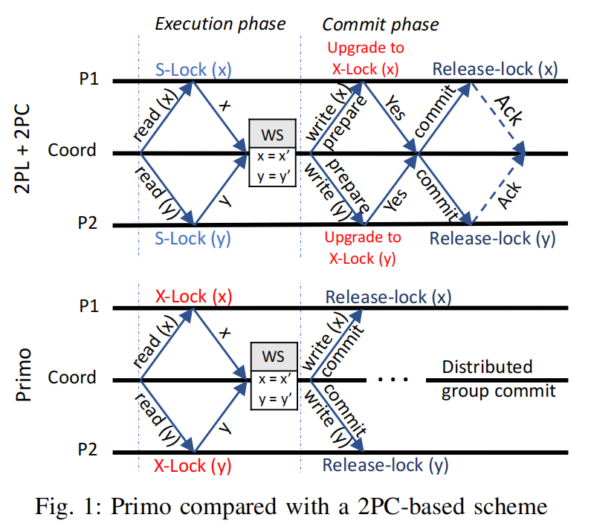
Overview
提出Primo，包括两个点：
① 在执行阶段获取排它锁，防止准备阶段期间锁升级带来的冲突；
② 设计了一个基于水印的组提交来处理因为故障导致的回滚。
因此规避了2PC的一部分关键路径。
1

Slide 9
Primo：写冲突避免的分布式并发控制(WCF)
这一节作者介绍了两种方案：基于2PL的方案和基于OCC的方案。
- 基于2PL的基本方案
执行流程包括两轮：
执行阶段：所有参与者上执行读操作，为读操作获取排它锁；写操作仅本地缓存。
提交阶段：通知所有参与者安装写入，并释放排它锁。之后异步的刷日志。
- 基于OCC的完整方案
采用了类似TicToc动态时间戳调整的思路，因此当事务为本地事务时，采用OCC的思路无需持有锁。
但是当发现事务为分布式事务时，就还需要走与2PL类似的逻辑
Notes:
扁平化我理解就是把所有操作塞一个函数里，但是在搞异步I/O的时候，把很深的函数调用栈拉平，又费劲，但是效率

Slide 10
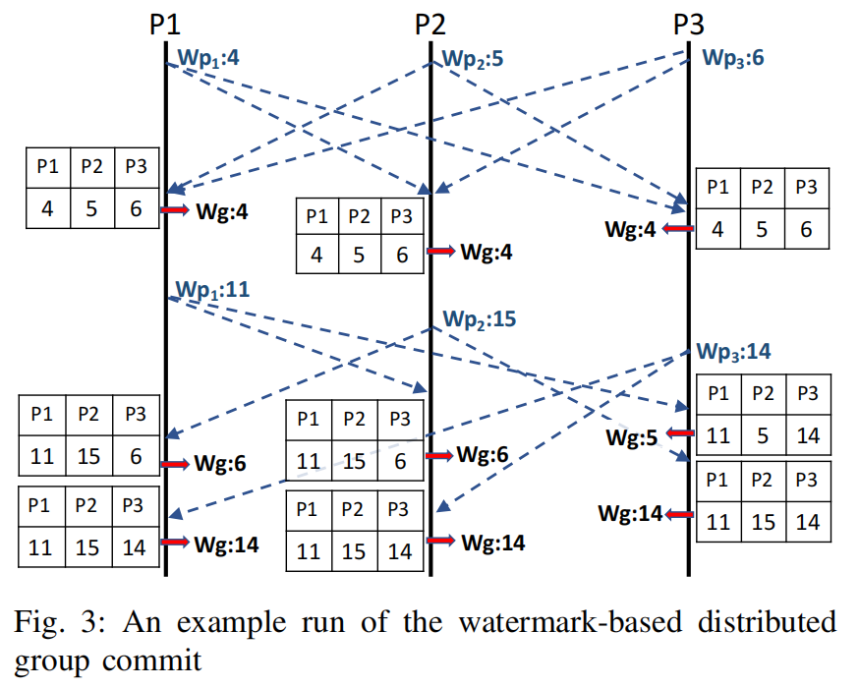
Primo：基于水印的组提交(WM)
Primo使用了一个水印W，代表哪些事务的日志已经刷完。
W_{p}代表分区水印：表示某个分区上已经完成了日志持久化的最大事务；
由每个分区的Leader来维护
W_{g}代表全局水印：表示整个系统中事务提交时间戳小于Wg都已经完成了日志持久化；
当W_{g}大于事务提交时间戳时，事务才可以给用户返回提交
Notes:
扁平化我理解就是把所有操作塞一个函数里，但是在搞异步I/O的时候，把很深的函数调用栈拉平，又费劲，但是效率

Slide 11
Primo：基于水印的组提交(WM)：故障恢复
Primo通过zookeeper来监控节点状态，一个分区使用多副本和Raft协议来保证高可用性。
- 恢复分区的方法：
通过Raft选新的leader，（Raft保证新leader上有对应分区的W_{p}且保证ts小于W_{p}的日志已经持久化）
新leader利用日志+检查点的机制恢复数据即可。
- 回滚
所有节点统一全局水印W_{g}，并回滚所有ts>=W_{g}的事务。
继续执行
Notes:
扁平化我理解就是把所有操作塞一个函数里，但是在搞异步I/O的时候，把很深的函数调用栈拉平，又费劲，但是效率

Slide 12
Experiment
Primo每台机器16，128GB内存，126GB SSD。
对比方法：
2PL(NW)：类似Spanner的协议，使用2PL+2PC，用NO_WAIT解决死锁
2PL(WD)：与上相同，用WAIT_DIE处理死锁。
Silo
Sundial：分布式的Tictoc
Aria
测试负载：
YCSB：默认0.6的zipfian，5读5写，20%分布式事务
TPCC：标准的TPCC，10%neworder和15%payment是分布式的，16 warehouse
每个分区3副本，默认4分区
1

Slide 13
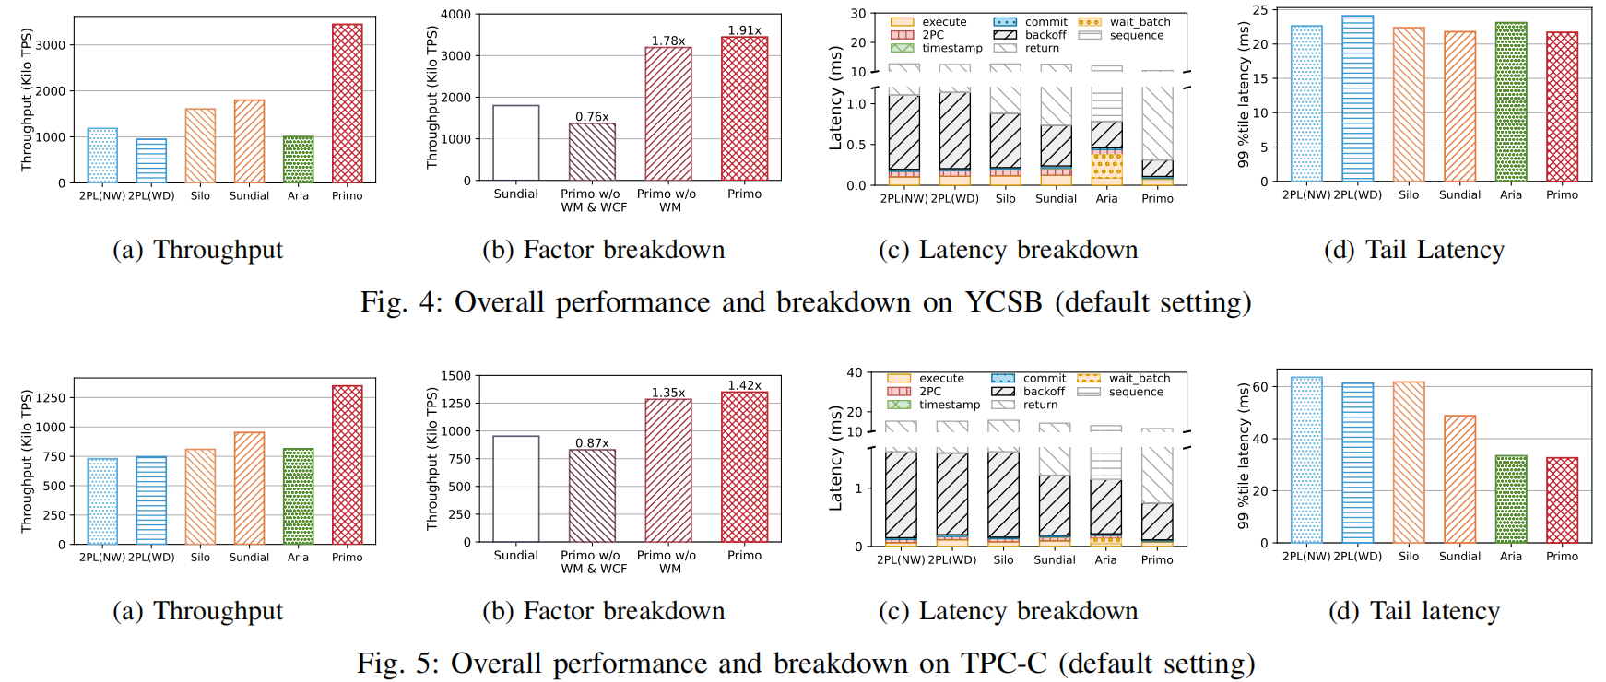
Experiment：基本性能
Primo比次优算法Sundial在吞吐量上高1.91和1.42倍
1

Slide 14
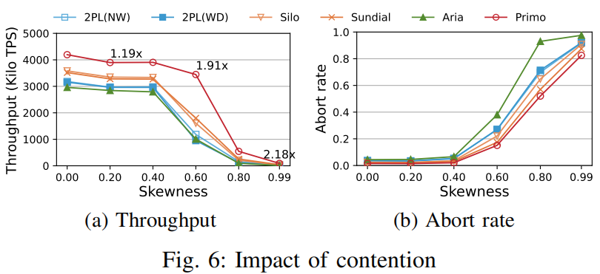
Experiment：冲突率
Primo依然最优，原因是因为消除2PC的关键路径(等待日志持久化)，所以回滚率低
1

Slide 15
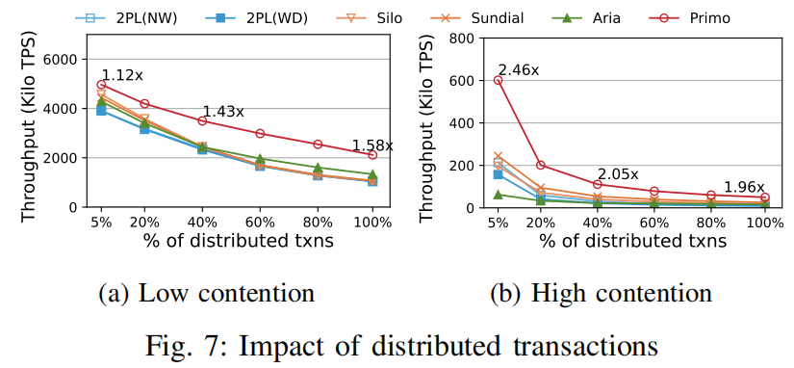
Experiment：分布式比例
低冲突(0.2) Primo随着分布式事务比例增高，优势变大(1.58X)
因为减少2PC关键路径长度带来的优势更明显
高冲突(0.9) Primo随着分布式事务比例增高，优势变小(1.96X)
因为执行阶段加写锁，锁争用变大
1

Slide 16
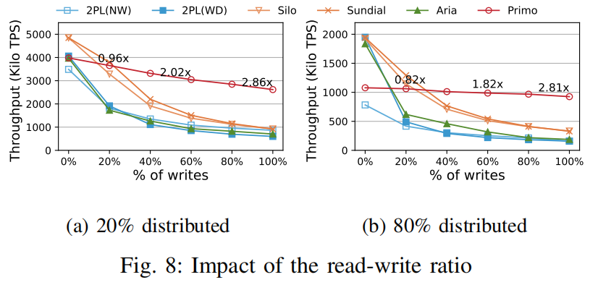
Experiment：读写比
Primo在写比例高的情况下效率高，因为消除2PC的部分路径
在读多的场景下差，因为执行阶段读操作加写锁
1

Slide 17
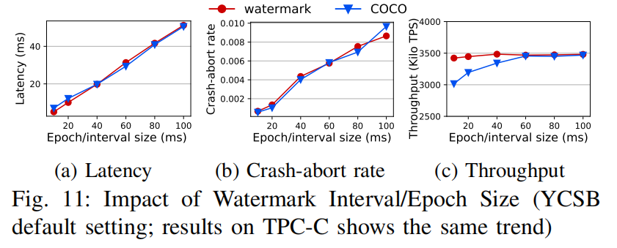
Experiment：日志优化
随着Epoch/水印同步周期增长，延迟提高，性能逐渐维持平稳。
1

Slide 18
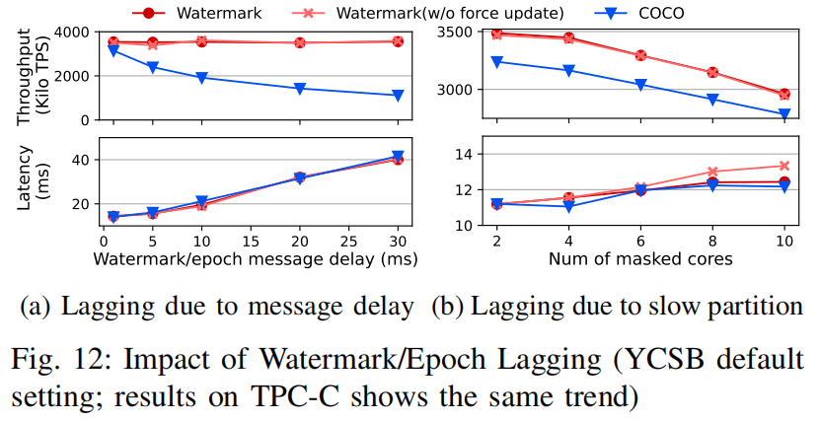
Experiment：日志优化，滞后分区的影响
相比于基于Epoch的方法，Primo基于水印的影响受滞后分区影响较小
1

Slide 19
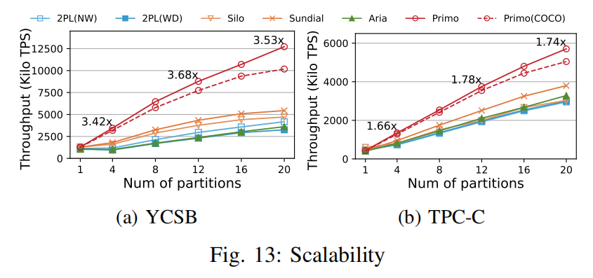
Experiment：可扩展性
Primo有良好的可扩展性
1

Slide 20
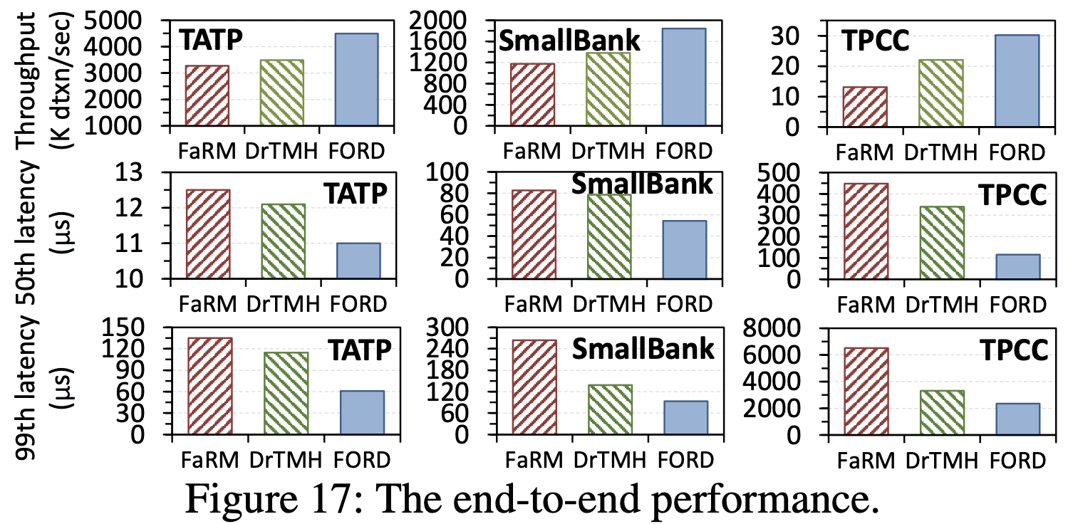
Experiment：协程
FORD用16线程，8协程对比了FORD、FaRM和DrTH+M。
与FaRM/DrTMH相比，
TATP中提高了1.4×/1.3×的吞吐量，降低了50th（99th）延迟12%/9.1%（54.8%/46.8%）
SmallBank中提高了1.6×/1.3×的吞吐量，降低了50th（99th）延迟34.3%/30.9%（64.6%/32.4%）
TPCC中提高了2.3×/1.4×的吞吐量，降低了50th（99th）延迟74.3%/66.2%（63.8%/28.7%）
1

